Slide 1
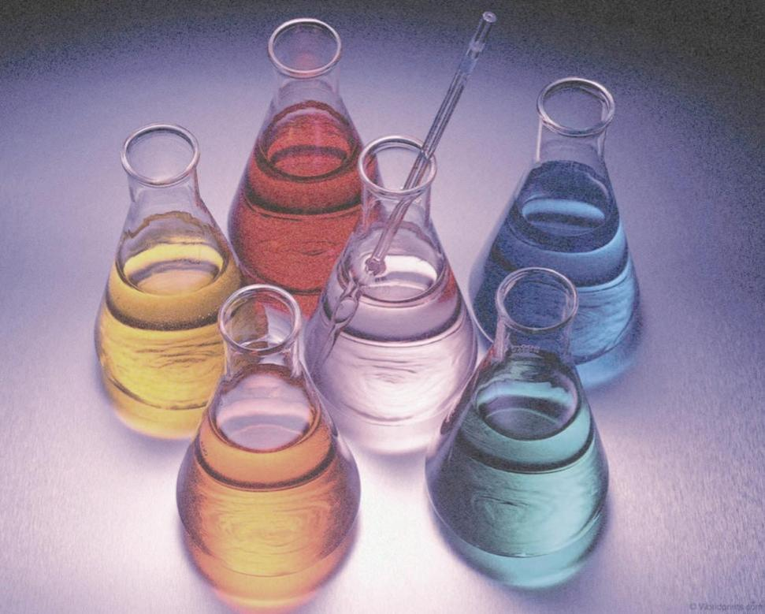

หน่วยการเรียนรู้ที่ 1
สมบัติของสารและการจำแนก

Slide 2
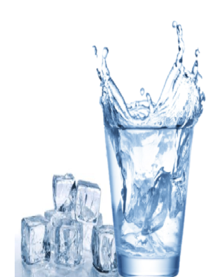
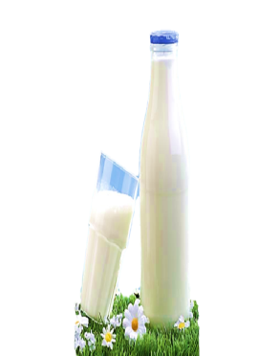
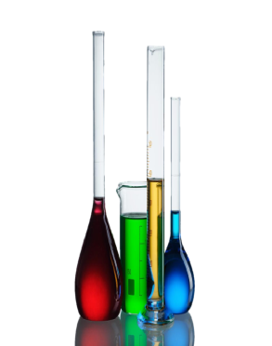
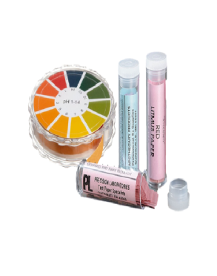
สมบัติของสารและการจำแนกสาร
สมบัติของสาร
และการจำแนกสาร
สารเนื้อผสม
สารเนื้อเดียว
สมบัติของสารละลาย

Slide 3
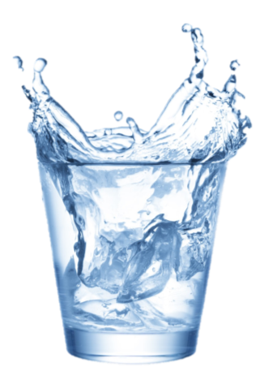
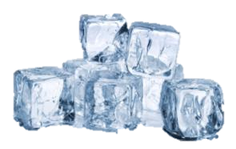
สมบัติของสารและการจำแนกสาร

Slide 4
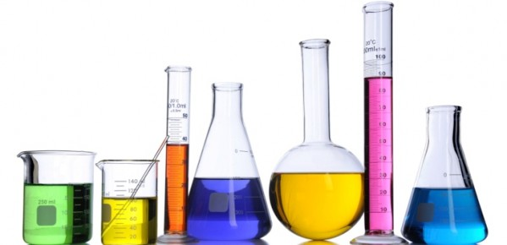
สมบัติของสาร
สาร หมายถึง สิ่งที่มีตัวตน มีมวล (น้ำหนัก) ต้องการที่อยู่ และสามารถสัมผัสได้
สมบัติของสาร เป็นลักษณะเฉพาะของสารชนิดนั้นๆ ซึ่งสามารถบ่งบอกได้ว่าสารนั้นคืออะไร

Slide 5
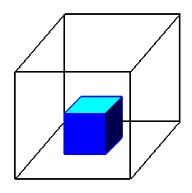
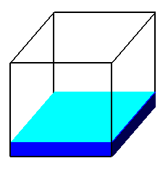
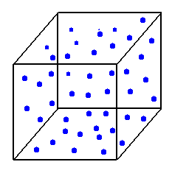
สมบัติทางกายภาพของสาร
เป็นสมบัติที่สามารถสังเกตได้ง่ายจากภายนอก เช่น สี กลิ่น รส การละลาย ความแข็ง ลักษณะผลึก สถานะ การนำความร้อน นำไฟฟ้า จุดเดือด จุดหลอมเหลว ความหนาแน่น
ของแข็ง
ของเหลว
แก๊ส

Slide 6
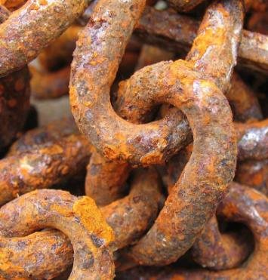
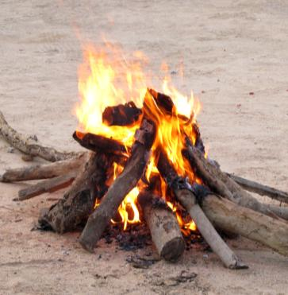
สมบัติทางเคมีของสาร
เป็นสมบัติที่เกี่ยวข้องกับองค์ประกอบภายในของสาร ที่แสดงให้เห็นเมื่อมีการเปลี่ยนแปลงทางเคมี หรือเกิดปฏิกิริยาเคมี เช่น การเกิดสนิมเหล็ก การเผาไหม้ การสังเคราะห์ด้วยแสง
การเกิดสนิมเหล็ก
การเผาไหม้

Slide 7
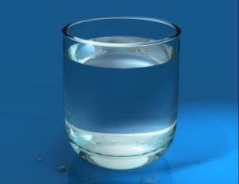
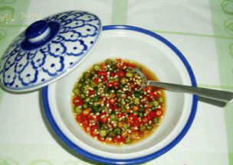
การจำแนกสาร
ใช้เนื้อสารเป็นเกณฑ์
สารเนื้อเดียว เป็นสารที่เห็นเป็นเนื้อเดียวกันตลอดทุกส่วน และมีสมบัติเหมือนกันทุกส่วน
สารเนื้อผสม เป็นสารที่ไม่เป็นเนื้อเดียวกัน และมีสมบัติเของเนื้อสารแต่ละส่วนแตกต่างกัน
สารเนื้อเดียว
สารเนื้อผสม

Slide 8
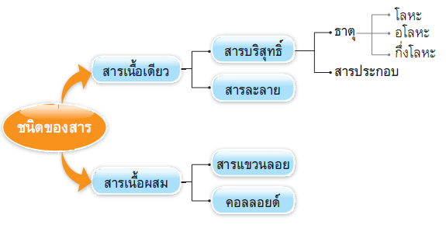
แผนผังแสดงการจำแนกสารโดยใช้เนื้อสารเป็นเกณฑ์

Slide 9
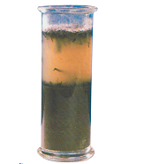
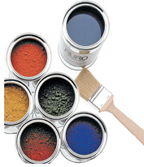
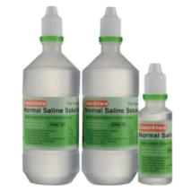
ใช้ขนาดอนุภาคเป็นเกณฑ์
จำแนกสารได้ 3 ประเภท ได้แก่ สารแขวนลอย คอลลอยด์ และสารละลาย
น้ำโคลนเป็น
สารแขวนลอย
สีทาบ้านเป็น
สารคอลลอยด์
น้ำเกลือเป็น
สารละลาย

Slide 10
ใช้สถานะของสารเป็นเกณฑ์
จำแนกสารได้ 3 ประเภท ได้แก่ ของแข็ง ของเหลว และแก๊ส
ของแข็ง
รูปร่างคงที่ ปริมาตรคงที่ โมเลกุลของสารจะอยู่ ชิดติดกันอย่างเป็นระเบียบ
ของเหลว
รูปร่างไม่คงที่ ซึ่งเปลี่ยน ไปตามภาชนะที่บรรจุ ปริมาตรคงที่และสามารถไหลได้ โมเลกุลของสารจะอยู่ห่างกันมากกว่าของแข็ง
แก๊ส
รูปร่างไม่คงที่ ซึ่งเปลี่ยน ไปตามภาชนะที่บรรจุ ปริมาตรไม่คงที่ ซึ่งมีปริมาตรเท่ากับภาชนะ ที่บรรจุ โมเลกุลของสารจะอยู่ห่างกันมาก และเคลื่อนที่ได้อิสระ

Slide 11
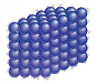
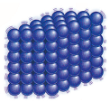

การให้พลังงานความร้อนจะทำให้อนุภาคของสารสั่นเร็ว และมีพลังงานมากขึ้น
จนแรงดึงดูดระหว่างอนุภาคไม่สามารถยึดอนุภาคของสารไว้ได้
ความร้อน
ความร้อน
อนุภาคสารดึงดูดกันแน่น
อนุภาคสารเกิดการสั่น
อนุภาคสารแตกตัวออก
ขณะที่ของแข็งเปลี่ยนสถานะไปเป็นของเหลวหรือเกิดการละลาย อุณหภูมิขณะนั้นจะคงที่ เรียกจุดนี้ว่า จุดหลอมเหลว
ขณะที่ของเหลวเปลี่ยนสถานะไปเป็นแก๊สหรือเกิดการระเหย อุณหภูมิขณะนั้นจะคงที่ เรียกจุดนี้ว่า จุดเดือด

Slide 12
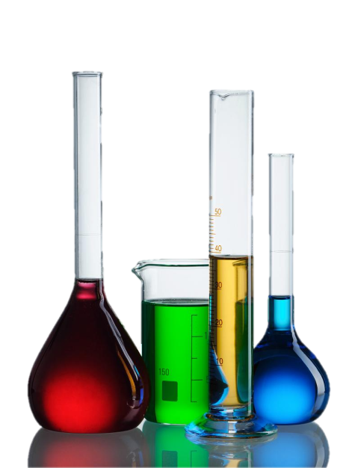
สารเนื้อเดียว

Slide 13
สารเนื้อเดียว
สารเนื้อเดียว
สารที่อาจมีเพียงชนิดเดียว หรืออาจมีมากกว่า 2 ชนิดขึ้นไป ที่ผสมกันอย่างกลมกลืน มองเห็นเป็นเนื้อเดียวกันตลอด และแสดงสมบัติเหมือนกันทุกประการ
สารบริสุทธิ์
สารเนื้อเดียวที่มีองค์ประกอบเพียงชนิดเดียวซึ่งมีสมบัติเหมือนกัน
สารละลาย
สารเนื้อเดียวที่ประกอบด้วยธาตุหรือสารประกอบตั้งแต่ 2 ชนิด ขึ้นไปมารวมตัวกัน โดยมีสารหนึ่งเป็นตัวทำละลาย ส่วนอีกสารหนึ่งเป็นตัวละลาย

Slide 14
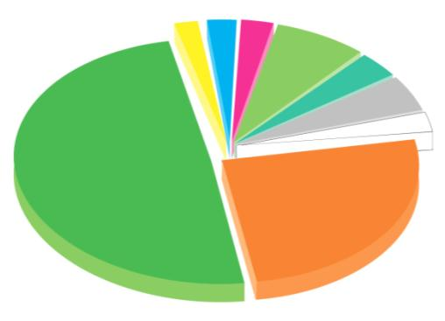
สารบริสุทธิ์
สารเนื้อเดียวที่มีองค์ประกอบเพียงชนิดเดียวซึ่งมีสมบัติเหมือนกัน
แมกนีเซียม 1.93%
โพแทสเซียม 2.40%
ธาตุ (element)
สารบริสุทธิ์ที่ประกอบด้วยอะตอมชนิดเดียว ไม่สามารถแยกหรือสลายเป็นสารอื่นได้ เช่น เงิน ทอง คาร์บอน ออกซิเจน เหล็ก เป็นต้น
ธาตุที่พบมากที่สุดในธรรมชาติ คือ ออกซิเจน รองลงมาคือ ซิลิคอน และอะลูมิเนียม ตามลำดับ
โซเดียม 2.63%
อะลูมิเนียม 7.50%
แคลเซียม 3.39%
เหล็ก 4.70%
ออกซิเจน 49.20%
ธาตุอื่นๆ
ซิลิคอน 25.87%

Slide 15
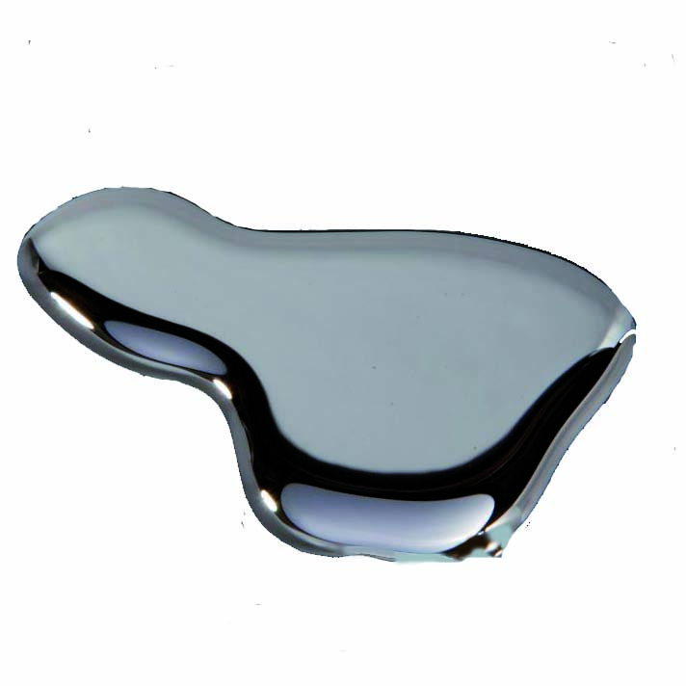
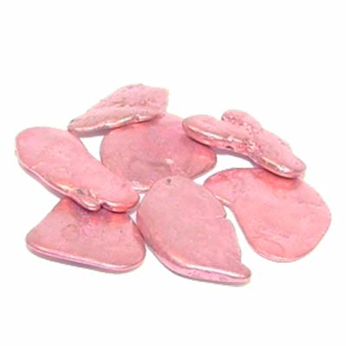
ธาตุโลหะ
มีสถานะเป็นของแข็งที่อุณหภูมิปกติ (ยกเว้นปรอทที่เป็นของเหลว)
ผิวมันวาว
จุดเดือดสูง
นำไฟฟ้าได้ดี
ทองแดง
ปรอท

Slide 16
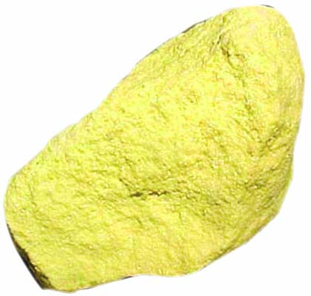
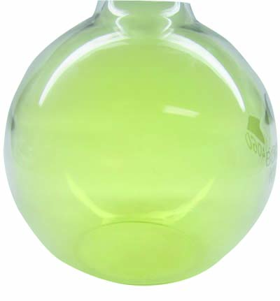
ธาตุอโลหะ
อาจเป็นของแข็ง ของเหลว หรือแก๊ส
ผิวไม่มันวาว
จุดเดือดต่ำ
ไม่นำไฟฟ้า
กำมะถัน
ขวดแก้วบรรจุแก๊สคลอรีน

Slide 17
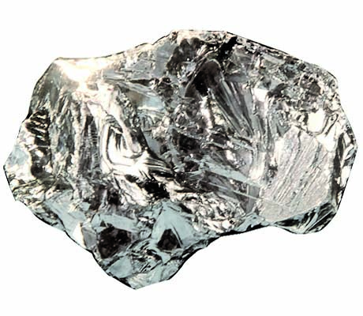
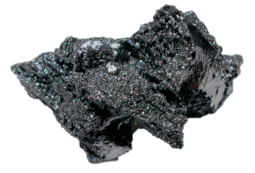
ธาตุกึ่งโลหะ
มีสมบัติก้ำกึ่งระหว่างโลหะกับอโลหะ
ตัวอย่างเช่น โบรอนเป็นของแข็งสีดำ เปราะ ไม่นำไฟฟ้า และมีจุดเดือดสูง ส่วนซิลิคอนเป็นของแข็งสีเงินวาว เปราะ นำไฟฟ้าได้เล็กน้อย
โบรอน
ซิลิคอน

Slide 18
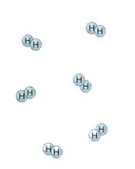
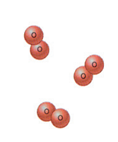
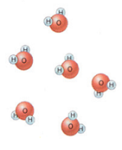
สารประกอบ (Compound)
สารที่เกิดจากการรวมตัวกันของธาตุตั้งแต่ 2 ชนิดขึ้นไป มาทำปฏิกิริยาทางเคมีกันด้วยอัตราส่วนที่แน่นอน กลายเป็นสารชนิดใหม่ที่มีสมบัติแตกต่างไปจากธาตุที่เป็นองค์ประกอบ เช่น เกลือแกง น้ำ คาร์บอนไดออกไซด์ แอมโมเนีย เป็นต้น
ไฮโดรเจน
ออกซิเจน
น้ำ

Slide 19
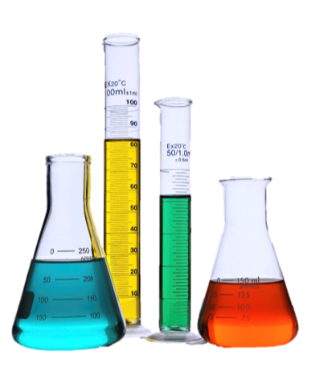
สารละลาย
สารเนื้อเดียวที่ประกอบด้วยธาตุหรือสารประกอบตั้งแต่ 2 ชนิดขึ้นไป มารวมตัวกัน โดยมีสารหนึ่งเป็นตัวทำละลาย ส่วนอีกสารหนึ่งเป็นตัวละลาย
การกำหนดว่า สารใดเป็นตัวทำละลาย และ สารใดเป็นตัวละลาย ให้พิจารณาจากปริมาณ และสถานะขององค์ประกอบ
ถ้าสารอยู่ในสถานะเดียวกัน จะกำหนดให้สารที่มีปริมาณมากกว่าเป็นตัวทำละลาย ส่วนสารที่มีปริมาณน้อยกว่าเป็นตัวละลาย
ถ้าสารอยู่ในสถานะต่างกัน หากสารผสมกันแล้ว สารใหม่ที่ได้อยู่ในสถานะเหมือนกับสารชนิดใด ให้ถือว่าสารนั้นเป็นตัวทำละลาย ส่วนอีกสารหนึ่งเป็นตัวละลาย

Slide 20
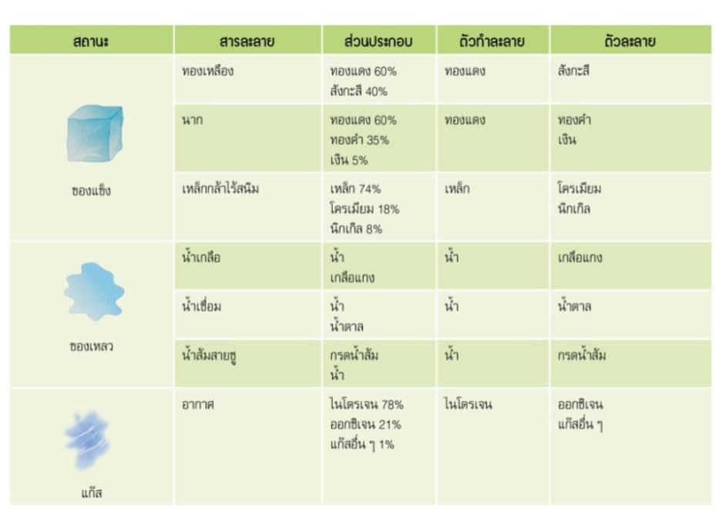

Slide 21
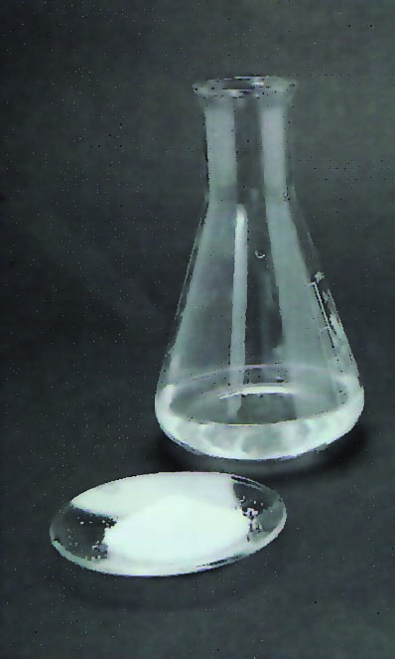
ชนิดของตัวทำละลาย
แบ่งออกเป็น 2 ชนิด ดังนี้
1. ตัวทำละลายอินทรีย์ เป็นสารประกอบอินทรีย์ (organic compound) เช่น เอทานอล น้ำมันสน คลอโรฟอร์ม เฮกเซน
2. ตัวทำละลายอนินทรีย์ เป็นสารอนินทรีย์ (inorganic compound) เช่น น้ำ กรดไนตริก กรดซัลฟิวริก
สารละลาย
น้ำตาล
น้ำตาล

Slide 22
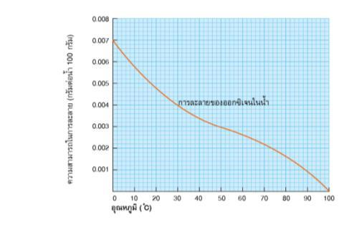
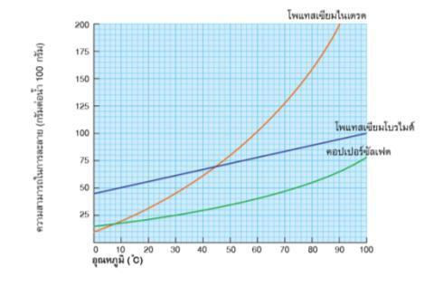
ปัจจัยที่มีผลต่อการละลาย
อุณหภูมิ
ถ้าตัวละลายเป็นของแข็ง ส่วนตัวทำละลายเป็นของเหลว เมื่ออุณหภูมิสูงขึ้น จะละลายได้มากขึ้น
ถ้าตัวละลายเป็นแก๊ส ส่วน ตัวทำละลายเป็นของเหลว เมื่ออุณหภูมิสูงขึ้น จะละลายได้น้อยลง

Slide 23
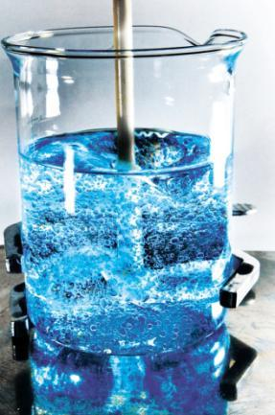
ชนิดของตัวทำละลาย
ตัวทำละลายแต่ละชนิดสามารถละลายสารต่างๆ ได้ต่างกัน
ขนาดของตัวละลาย
ตัวละลายที่มีขนาดใหญ่ จะละลายได้ช้ากว่า ตัวละลายที่มีขนาดเล็ก
ความดัน
กรณีที่ตัวละลายเป็นแก๊ส หากความดันสูงขึ้น จะละลายได้ดีขึ้น
การคน การเขย่า หรือการปั่นเหวี่ยง
อนุภาคของตัวละลาย และตัวทำละลายเคลื่อนที่เร็วขึ้น มีโอกาสชนกันมากขึ้น การละลายจึงเกิดเร็ว

Slide 24
การเตรียมสารละลาย
ร้อยละโดยน้ำหนัก
เป็นหน่วยความเข้มข้นที่บอกถึงน้ำหนักตัวละลายต่อน้ำหนักของสารละลาย
น้ำหนักของตัวละลาย
น้ำหนักของสารละลาย
× 100
ร้อยละโดยน้ำหนัก
=
ตัวอย่าง จงหาความเข้มข้นของสารละลายน้ำตาลกลูโคส ซึ่งประกอบด้วยน้ำตาล
8.0 กรัม ละลายในน้ำ 200 กรัม
= 8 กรัม
= 4 %
ดังนั้น สารละลายน้ำตาลกลูโคสมีความเข้มข้น 4%
น้ำหนักของตัวละลาย
น้ำหนักของสารละลาย
× 100
ร้อยละโดยน้ำหนัก
=
× 100
200 กรัม

Slide 25
ร้อยละโดยปริมาตรต่อปริมาตร
เป็นหน่วยความเข้มข้นที่บอกถึงปริมาตรของตัวละลายต่อปริมาตรของสารละลาย
ปริมาตรของตัวละลาย
ปริมาตรของสารละลาย
ร้อยละโดยปริมาตรต่อปริมาตร
=
× 100
ตัวอย่าง สารละลายเอทิลแอลกอฮอล์ 50 ลูกบาศก์เซนติเมตร ละลายอยู่ในน้ำ 200 ลูกบาศก์เซนติเมตร จงหาความเข้มข้นของสารละลาย
ปริมาตรของสารละลาย = 200 + 50 = 250 cm³
= 50 cm³
= 20%
ดังนั้น สารละลายเอทิลแอลกอฮอล์มีความเข้มข้น 20%
ปริมาตรของตัวละลาย
ปริมาตรของสารละลาย
ร้อยละโดยปริมาตรต่อปริมาตร
=
× 100
× 100
250 cm³

Slide 26
ร้อยละโดยน้ำหนักต่อปริมาตร
เป็นหน่วยความเข้มข้นที่บอกถึงน้ำหนักของตัวละลายต่อปริมาตรของสารละลาย
น้ำหนักของตัวละลาย
ปริมาตรของสารละลาย
ร้อยละโดยน้ำหนักต่อปริมาตร
=
× 100
ตัวอย่าง สารละลายเกลือแกง 20 กรัม ในน้ำ 500 ลูกบาศก์เซนติเมตร จงหาความเข้มข้น ของสารละลาย
= 20 กรัม
= 4 กรัมต่อลูกบาศก์เซนติเมตร
ดังนั้น สารละลายเกลือแกงมีความเข้มข้น 4 กรัมต่อลูกบาศก์เซนติเมตร
น้ำหนักของตัวละลาย
ปริมาตรของสารละลาย
ร้อยละโดยน้ำหนักต่อปริมาตร
=
× 100
× 100
500 cm³

Slide 27
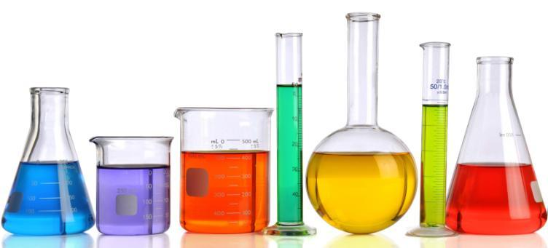
จำนวนส่วนของตัวละลายในตัวทำละลาย
เป็นหน่วยความเข้มข้นที่บอกถึงปริมาณของตัวละลายที่มีอยู่ในตัวทำละลาย
ส่วนในพันส่วน (part per thousand : ppt) หมายถึง มีตัวละลายอยู่ 1 ส่วนในตัวทำละลาย 1 พันส่วน
ส่วนในล้านส่วน (part per million : ppm) หมายถึง มีตัวละลายอยู่ 1 ส่วนในตัวทำละลาย 1 ล้านส่วน
ส่วนในพันล้านส่วน (part per billion : ppb) หมายถึง มีตัวละลายอยู่ 1 ส่วนในตัวทำละลาย 1 พันล้านส่วน

Slide 28
การคำนวณหาความเข้มข้นของสารละลาย
สามารถทำได้ 2 วิธี ได้แก่ การเทียบบัญญัติไตรยางศ์ และคำนวณโดยใช้สูตร
ตัวอย่าง จงหาความเข้มข้นของสารละลายแอลกอฮอล์ ซึ่งประกอบด้วยแอลกอฮอล์ 50 ลูกบาศก์เซนติเมตร ละลายในน้ำ 200 ลูกบาศก์เซนติเมตร
วิธีที่ 1 คำนวณโดยการเทียบบัญญัติไตรยางศ์
สารละลาย 250 cm³ มีแอลกอฮอล์ 50 cm³
สารละลาย 100 cm³ มีแอลกอฮอล์ 50 × 100 = 20
วิธีที่ 2 คำนวณโดยใช้สูตร
= 50 = 20
ดังนั้น สารละลายแอลกอฮอล์มีความเข้มข้น 20%
250
ปริมาตรของตัวละลาย
ปริมาตรของสารละลาย
ร้อยละโดยปริมาตรต่อปริมาตร
=
× 100
× 100
250
250

Slide 29
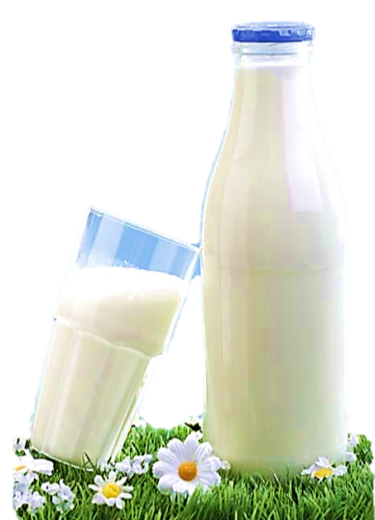
สารเนื้อผสม

Slide 30
สารเนื้อผสม
สารเนื้อผสม
สารผสมที่ประกอบด้วยสารตั้งแต่ 2 ชนิดขึ้นไป โดยเนื้อสารไม่กลมกลืนเป็นเนื้อเดียวกัน
สารแขวนลอย
สารชนิดหนึ่งมีโมเลกุลใหญ่กว่า 100 นาโนเมตร ลอยอยู่ในสารอีกชนิดหนึ่ง
สารคอลลอยด์
สารชนิดหนึ่งมีโมเลกุลขนาดประมาณ 1- 100 นาโนเมตร กระจายอยู่ในสารอีกชนิดหนึ่ง

Slide 31
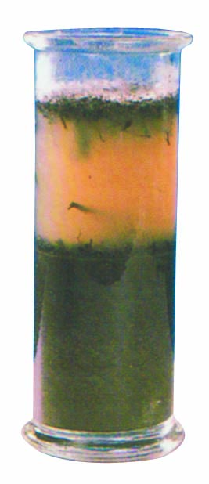
สารแขวนลอย
ของผสมที่เกิดจากสาร 2 ชนิดรวมกัน โดยสารชนิดหนึ่งมีโมเลกุลใหญ่กว่า 100 นาโนเมตร ลอยอยู่ในสารอีกชนิดหนึ่ง
โมเลกุลเหล่านี้จะแขวนลอยอยู่ได้ไม่นานก็จะจมลงสู่ด้านล่าง
เมื่อมองด้วยตาเปล่าจะมีลักษณะขุ่น
ตัวอย่างเช่น ทรายกับน้ำ โคลนกับน้ำ ปูนขาวกับน้ำ เป็นต้น

Slide 32
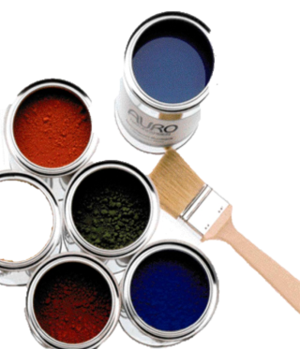
สารคอลลอยด์
ของผสมที่เกิดจากสาร 2 ชนิดรวมกัน โดยสาร
ชนิดหนึ่งมีโมเลกุลขนาดประมาณ 1- 100 นาโนเมตร กระจายอยู่ในสารอีกชนิดหนึ่ง
บางชนิดเมื่อมองด้วยตาเปล่าจะมีลักษณะคล้าย
สารเนื้อเดียว
คอลลอยด์ | อนุภาคคอลลอยด์ | สารอีกชนิดหนึ่ง
หมอก | ละอองน้ำ | อากาศ
ควันบุหรี่ | ผงถ่าน | อากาศ
สีทาบ้าน | เม็ดสี | น้ำ

Slide 33
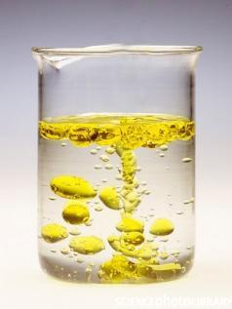
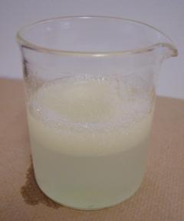
อิมัลชัน
คอลลอยด์บางประเภท อนุภาคคอลลอยด์ จะไม่สามารถกระจายอยู่ในสารอีกชนิดหนึ่งได้นาน เช่น น้ำกับน้ำมันพืช เมื่อเขย่าจะดูเหมือนว่าผสมกันได้ แต่เมื่อตั้งไว้สักครู่หนึ่ง น้ำกับน้ำมันพืชจะแยกตัวออกจากกัน เรียกสารผสมนี้ว่า อิมัลชัน (emulsion)
สามารถทำให้อิมัลชันเป็นสารผสมที่อยู่ตัวได้ โดยการเติมสารตัวที่ 3 เข้าไป เพื่อช่วยให้สาร 2 ชนิดนั้นผสมกันได้ เรียกสารที่เติมไปว่า อิมัลซิไฟเออร์ (emulsifier) หรือ อิมัลซิไฟอิงเอเจนต์ (emulsifying agent)

Slide 34
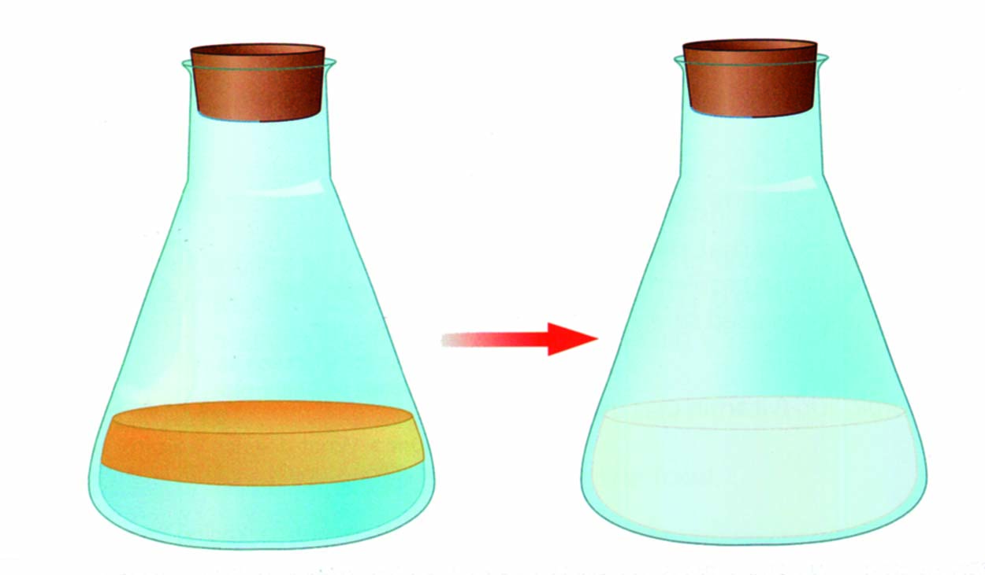
อิมัลซิไฟเออร์ในชีวิตประจำวัน
สบู่ : ช่วยทำให้ไขมันหรือสิ่งสกปรกตามร่างกายรวมตัวกับน้ำได้
ผงซักฟอก : ช่วยทำให้ไขมันหรือสิ่งสกปรกตามเสื้อผ้ารวมตัวกับน้ำได้
แชมพูสระผม : ช่วยทำให้ไขมันหรือสิ่งสกปรกที่เส้นผมรวมตัวกับน้ำได้
เคซีน : ช่วยทำให้ไขมันสัตว์ที่กระจายตัวอยู่ในน้ำผสมกันได้ ซึ่งทำให้เกิดน้ำนม
เติมสบู่แล้วเขย่า
น้ำมัน
น้ำ
น้ำมันละลายอยู่ในน้ำ

Slide 35
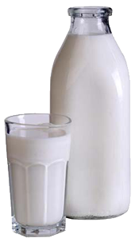
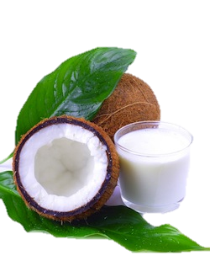
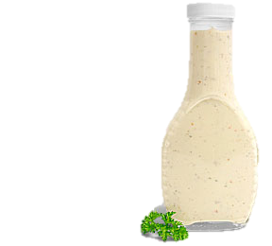
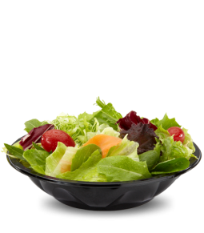
คอลลอยด์ในชีวิตประจำวัน
นม
น้ำสลัด
น้ำกะทิ
ควันบุหรี่
ฝุ่นละอองในอากาศ

Slide 36
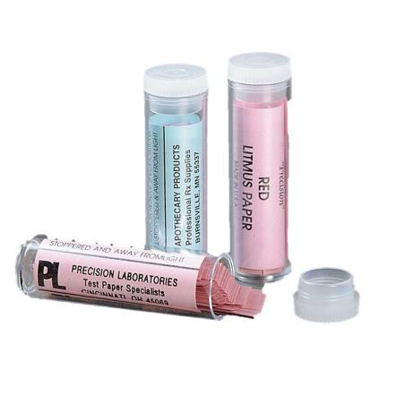

สมบัติของสารละลายกรด-เบส

Slide 37

สารละลายกรด
สารประกอบที่มีธาตุไฮโดรเจนเป็นองค์ประกอบ เมื่อละลายน้ำแล้วสามารถแตกตัวให้ไฮโดรเจนไอออน (H⁺)ได้
สมบัติของสารละลายกรด
มีรสเปรี้ยว
เปลี่ยนสีกระดาษลิตมัสจากสีน้ำเงินเป็นสีแดง (มีค่า pH < 7)
ทำปฏิกิริยากับโลหะ เช่น สังกะสี ทองแดง แมกนีเซียม อะลูมิเนียม เป็นต้น จะได้ฟองแก๊ส
กัดกร่อนโลหะ หินปูน และเนื้อเยื่อของร่างกายสิ่งมีชีวิต
ทำปฏิกิริยากับหินปูน ได้แก๊สคาร์บอนไดออกไซด์
นำไฟฟ้าได้ดี
ทำปฏิกิริยากับเบส ได้เกลือและน้ำ

Slide 38

ประเภทของสารละลายกรด
กรดอินทรีย์
กรดที่ได้จากสิ่งมีชีวิต เช่น พืช สัตว์ จุลินทรีย์ หรือจากการสังเคราะห์
เมื่อทดสอบกับสารละลายเจนเชียนไวโอเลตจะไม่เกิดการเปลี่ยนแปลง
กรดแอซีติก (acetic acid) หรือกรดน้ำส้ม ได้จากการหมักแป้งหรือน้ำตาลโดยใช้จุลินทรีย์ ซึ่งนิยมใช้ในการผลิตน้ำส้มสายชู
กรดซิตริก (citric acid) หรือกรดมะนาว พบในผลไม้ที่มีรสเปรี้ยว เช่น ส้ม มะนาว เป็นต้น

Slide 39

กรดอนินทรีย์
กรดที่ได้จากแร่ธาตุ จึงอาจเรียกว่า กรดแร่ (mineral acid)
เมื่อทดสอบกับสารละลายเจนเชียนไวโอเลต จะเปลี่ยนสีของสารละลาย
เจนเชียนไวโอเลตจากสีม่วงเป็นสีเขียว
กรดกำมะถัน หรือกรดซัลฟิวริก (sulphuric acid)
กรดเกลือ หรือกรดไฮโดรคลอริก (hydrochloric acid)
กรดดินประสิว หรือกรดไนตริก (nitric acid)

Slide 40



สารละลายกรดในชีวิตประจำวัน
กรดน้ำส้มและกรดที่ได้จากพืช เช่น มะนาว มะขาม เป็นต้น ใช้ปรุงแต่งอาหาร
กรดไฮโดรคลอริก กรดซัลฟิวริก เป็นส่วนประกอบในน้ำยาทำความสะอาด

Slide 41

สารละลายเบส
สารประกอบที่ทำปฏิกิริยากับกรดแล้วได้เกลือกับน้ำ เมื่อละลายน้ำแล้วสามารถแตกตัวให้ไฮดรอกไซด์ไอออน (OH⁻)ได้
สมบัติของสารละลายเบส
มีรสฝาดหรือเฝื่อน
เปลี่ยนสีกระดาษลิตมัสจากสีแดงเป็นสีน้ำเงิน (มีค่า pH > 7)
ทำปฏิกิริยากับน้ำมันพืชหรือน้ำมันหมู ได้สารละลายมีฟองคล้ายสบู่
ทำปฏิกิริยากับแอมโมเนียมไนเตรต ได้แก๊สที่มีกลิ่นฉุนของแอมโมเนีย
กัดกร่อนโลหะอะลูมิเนียมและสังกะสี แล้วเกิดฟองแก๊สขึ้น
ทำปฏิกิริยากับกรด ได้เกลือและน้ำ

Slide 42




สารละลายเบสในชีวิตประจำวัน
โซดาซักผ้า (โซเดียมคาร์บอเนต) ใช้ในอุตสาหกรรมเคมี และผงซักฟอก
โซดาไฟ (โซเดียมไฮดรอกไซด์) ใช้ในอุตสาหกรรมสบู่ ผงซักฟอก และการฟอกหนัง
ด่างคลี (โพแทสเซียมไฮดรอกไซด์) ใช้ในอุตสาหกรรมสบู่ และสารทำความสะอาด
ผงฟู (โซเดียมไฮโดรเจนคาร์บอเนต) ใช้ในอุตสาหกรรมอาหาร และขนมบางชนิด

Slide 43

การตรวจสอบสารละลายกรด-เบส
สารละลายลิตมัส
ทำจากสิ่งมีชีวิตพวกไลเคน มีสีม่วงเข้ม
เมื่อหยดลงในสารละลายกรด
เปลี่ยนเป็น สีแดง
เมื่อหยดลงในสารละลายเบส
เปลี่ยนเป็น สีน้ำเงิน

Slide 44




นอกจากสารละลายลิตมัสแล้ว ยังมีกระดาษลิตมัส ซึ่งมี 2 สี คือ สีแดง และสีน้ำเงิน
กระดาษลิตมัสสีแดง จุ่มในสารละลายกรด
เปลี่ยนเป็นสีน้ำเงิน
กระดาษลิตมัสสีน้ำเงิน จุ่มในสารละลายเบส
เปลี่ยนเป็นสีแดง

Slide 45



ยูนิเวอร์ซัลอินดิเคเตอร์
เนื่องจากสารละลายลิตมัสและกระดาษลิตมัส สามารถบอกได้เพียงว่าสารละลายนั้นๆ มีฤทธิ์เป็นกรด กลาง หรือเบส ซึ่งหากต้องการทราบค่า pH ของสารละลาย ควรใช้ยูนิเวอร์ซัลอินดิเคเตอร์ ซึ่งจะบอกค่า pH ของสารละลายได้อย่างคร่าวๆ

Slide 46


เครื่องวัดค่า pH
บอกค่าได้ละเอียดกว่าการตรวจสอบด้วยอินดิเคเตอร์ต่างๆ โดยจะแสดงค่าเป็นตัวเลขที่หน้าปัด และสามารถแสดงค่า pH ที่เปลี่ยนแปลงไปอย่างต่อเนื่องได้
การทำให้เป็นกลาง
หากต้องการรู้ค่าของกรด ทำได้โดยการหยดเบสลงไปทีละหยด จนสารละลายเป็นกลาง โดยดูได้จากการเปลี่ยนสีของอินดิเคเตอร์ ปฏิกิริยาระหว่างกรดกับเบสจะได้สารละลายเกลือกับน้ำ เรียกปฏิกิริยานี้ว่า ปฏิกิริยาสะเทิน (neutralization)

Slide 47
สรุปทบทวนประจำหน่วยการเรียนรู้ที่ 1
สาร หมายถึง สิ่งที่มีตัวตน มีมวล ต้องการที่อยู่ และสัมผัสได้
การจำแนกสารโดยใช้เนื้อสารเป็นเกณฑ์ แบ่งได้เป็น 2 กลุ่ม ได้แก่ สารเนื้อเดียว และ
สารเนื้อผสม
สารเนื้อเดียว หมายถึง สารที่มองเห็นเป็นเนื้อเดียวกัน และมีสมบัติเหมือนกันทุกส่วน ได้แก่ สารบริสุทธิ์ และสารละลาย
สารเนื้อผสม หมายถึง สารที่มองเห็นไม่เป็นเนื้อเดียวกัน แต่ละส่วนมีสมบัติแตกต่างกัน
ได้แก่ สารแขวนลอย และคอลลอยด์
สารละลายกรดมีรสเปรี้ยว เปลี่ยนสีกระดาษลิตมัสจากสีน้ำเงินเป็นสีแดง
สารละลายเบสมีรสฝาด เปลี่ยนสีกระดาษลิตมัสจากสีแดงเป็นสีน้ำเงิน
กรดทำปฏิกิริยากับเบส จะได้สารประกอบที่เป็นกลาง เรียกปฏิกิริยานี้ว่า ปฏิกิริยาสะเทิน
การทดสอบความเป็นกรด-เบสของสารละลาย อาจใช้ลิตมัส ยูนิเวอร์ซัลอินดิเคเตอร์ เครื่องวัดค่า pH หรือใช้วิธีการทำให้เป็นกลาง

